Slide 1
Aclass_A팀
CRA과정 프로젝트
2025.04.22

Slide 2
조원 소개 및 역할
소병욱(팀장): Test Script 구현
최유정: Test Shell 구현
최재민: Test Shell 구현
김충희: SSD 구현
김희정: SSD 구현

Slide 3
SSD

Slide 4
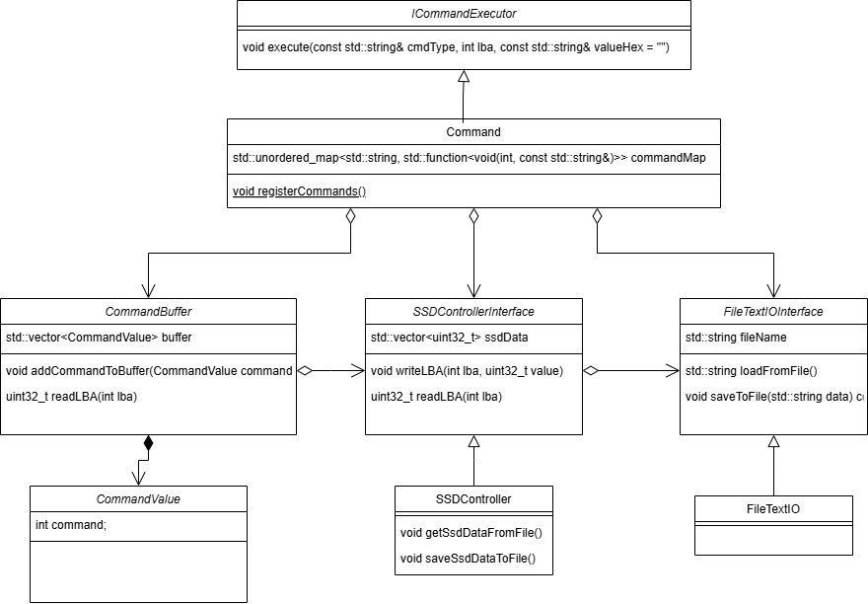
기능 구현 소개 – SSD

Slide 5

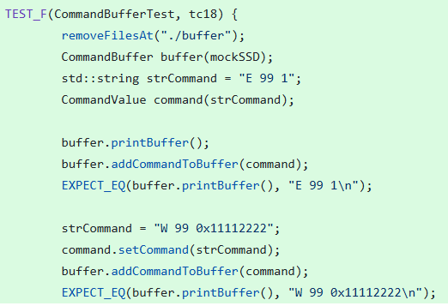

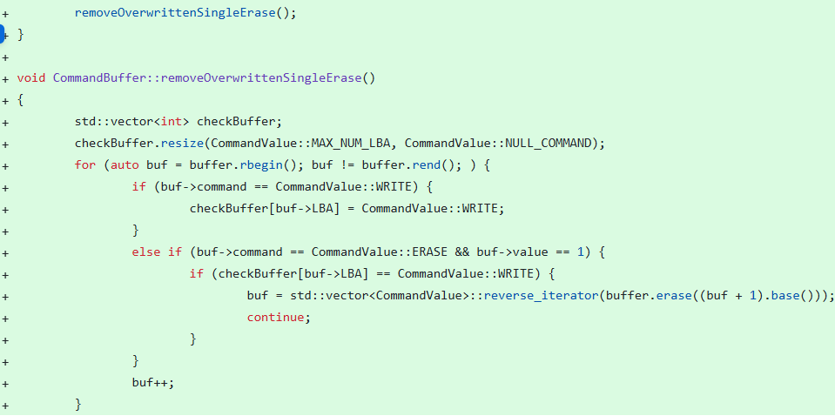
TDD 활용 예시 – CommandBuffer 테스트
①
②
③
① E 99 1
② W 99 0x11112222
③ W 99 0x11112222 만 남음
위 테스트 코드를 통과하기 위해 removeOverwrittenSingleErase() 함수 구현

Slide 6
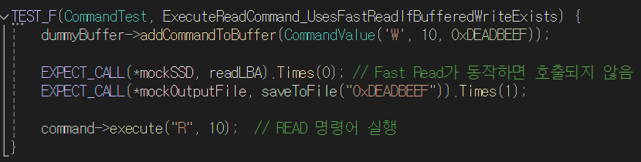
TDD 적용 사례
Step 1: Command 테스트 코드 작성 (🔴 실패 예상)
목표 : CommandBuffer에 Write된 값이 있으면 NAND 미접근 → Fast Read 수행
작성 당시 Command 클래스에 해당 기능 미구현 → 테스트 실패

Slide 7
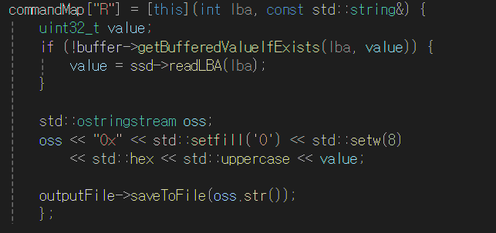
TDD 적용 사례
Step 2: 기능 구현 (🟢 테스트 통과)
CommandBuffer::getBufferedValueIfExists를 통해 Fast Read 조건 체크
조건 만족 시 SSD 접근 생략하고 바로 출력

Slide 8
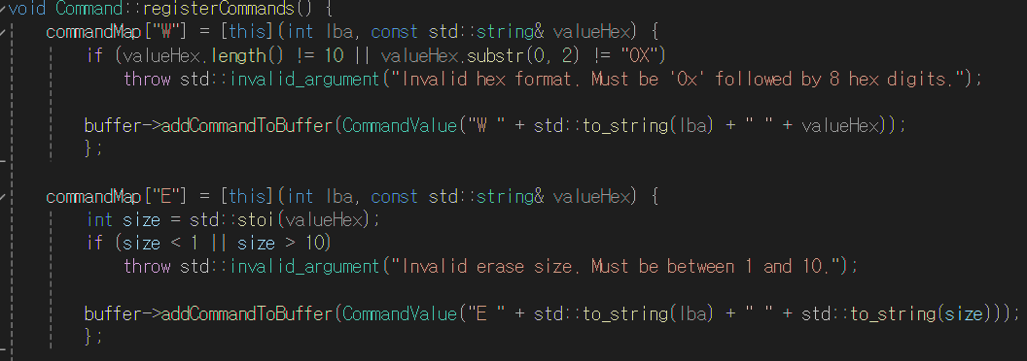
TDD 적용 사례
Step 3: 리팩토링 및 예외처리 추가 (🔁)
[전략 패턴] 각 명령어(W, R, E, F)는 CommandMap 내 람다로 정의 → 책임 분리
[Fast Read 최적화] Buffer에 값이 있으면 NAND 접근 없이 처리
[TDD 기반 테스트] FastRead 및 예외 케이스 단위 테스트 수행

Slide 9
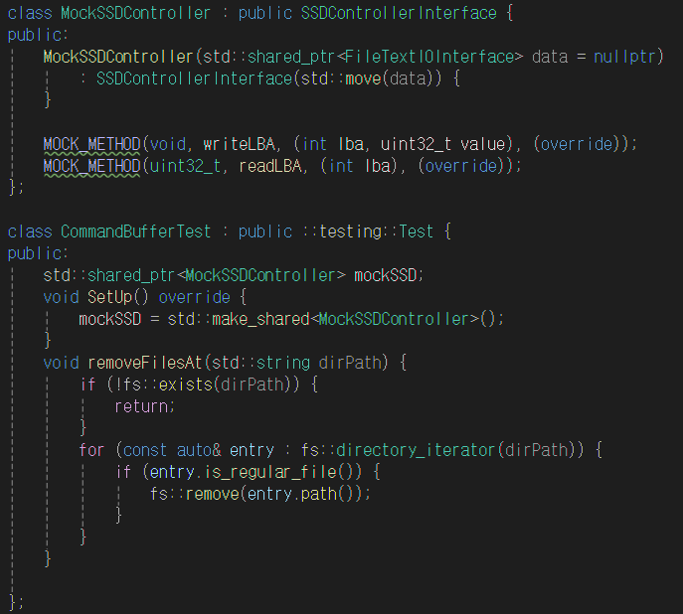
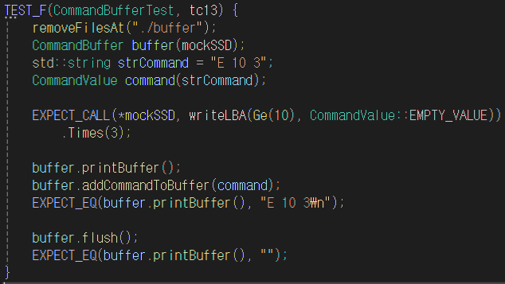
Mocking 활용 예시 – CommandBuffer 테스트
①
②
① CommandBuffer에 aggregation관계인 SSDControllerInterface를 gMock을 활용하여 Mocking함
② EXPECT_CALL을 활용하여, buffer flush()시 E 10 3을 flush하는 것이므로 3번 writeLBA가 호출하는 지 검증함.

Slide 10
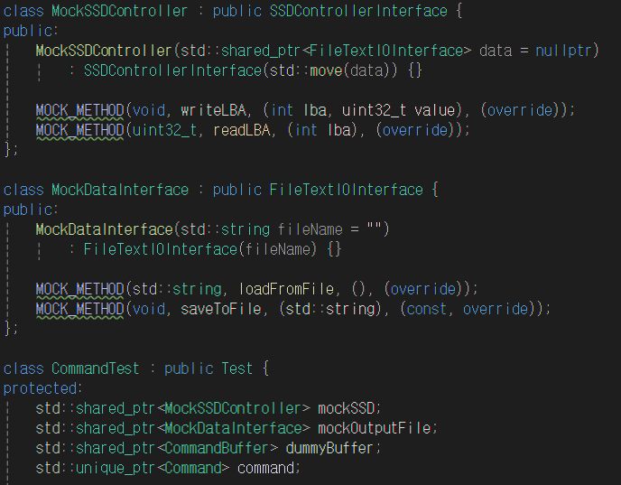
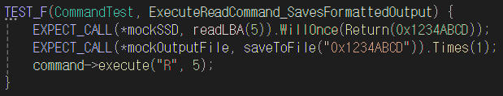
Mocking 활용 예시 – Command 테스트
①
②
① Command 클래스에 aggregation관계인 SSDControllerInterface와 FileTextIOInterface를 gMock을 활용하여 Mocking함
② EXPECT_CALL을 활용하여, Command 클래스의 execute() 호출 시 R 5 이므로 SSDController의 readLBA 리턴값을 설정하고 FileTextIO의 savToFile이 의도한대로 호출되는 지 검증함
①

Slide 11
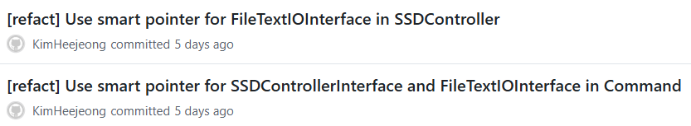
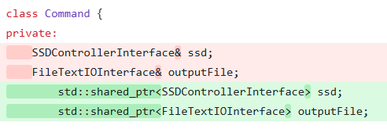
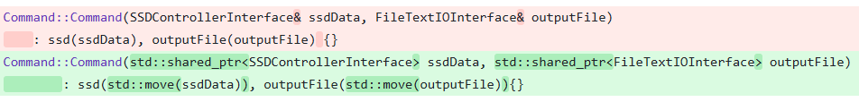
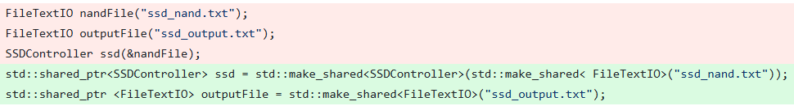
리팩토링을 통한 클린코드 전후 결과 비교

Slide 12
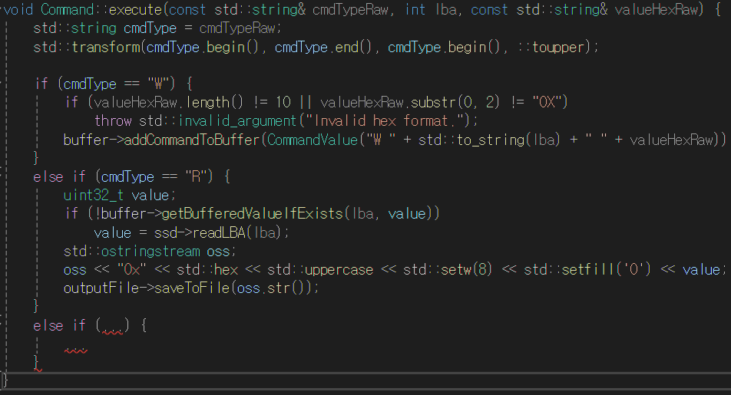
리팩토링을 통한 클린코드 전후 결과 비교
[문제점] 리팩토링 전 – 단일 책임 원칙 위반
명령어 종류마다 조건문이 중첩 → 가독성 저하
기능 추가 시 Command::execute 수정 필요 → OCP 위반
예외 처리가 분산되고 반복됨

Slide 13
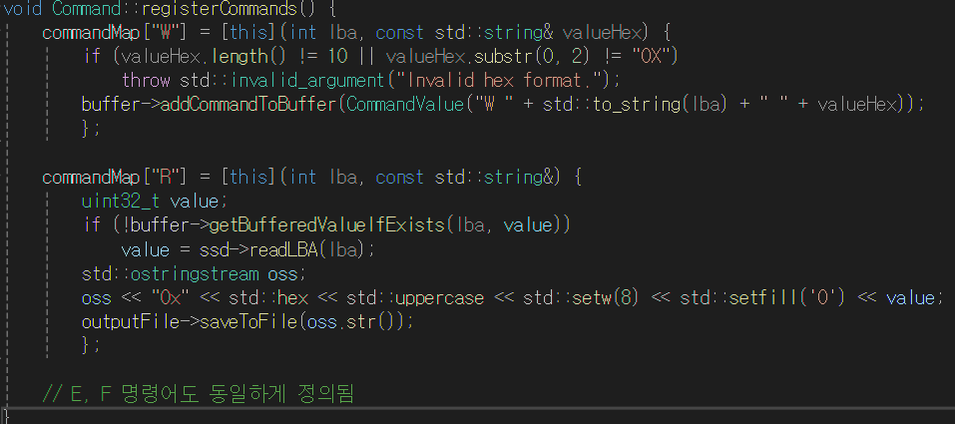
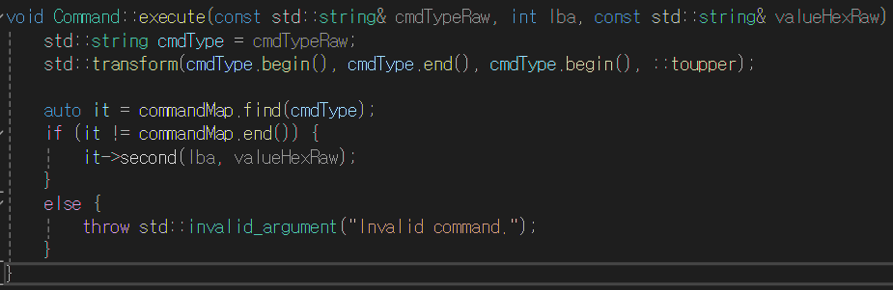
리팩토링을 통한 클린코드 전후 결과 비교
[개선사항] 리팩토링 후 – Strategy 패턴 + 람다 활용

Slide 14
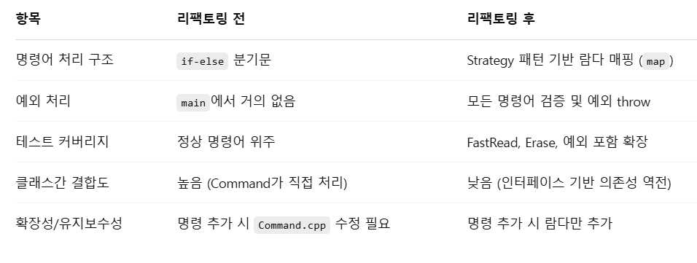
리팩토링을 통한 클린코드 전후 결과 비교

Slide 15
Test Shell

Slide 16
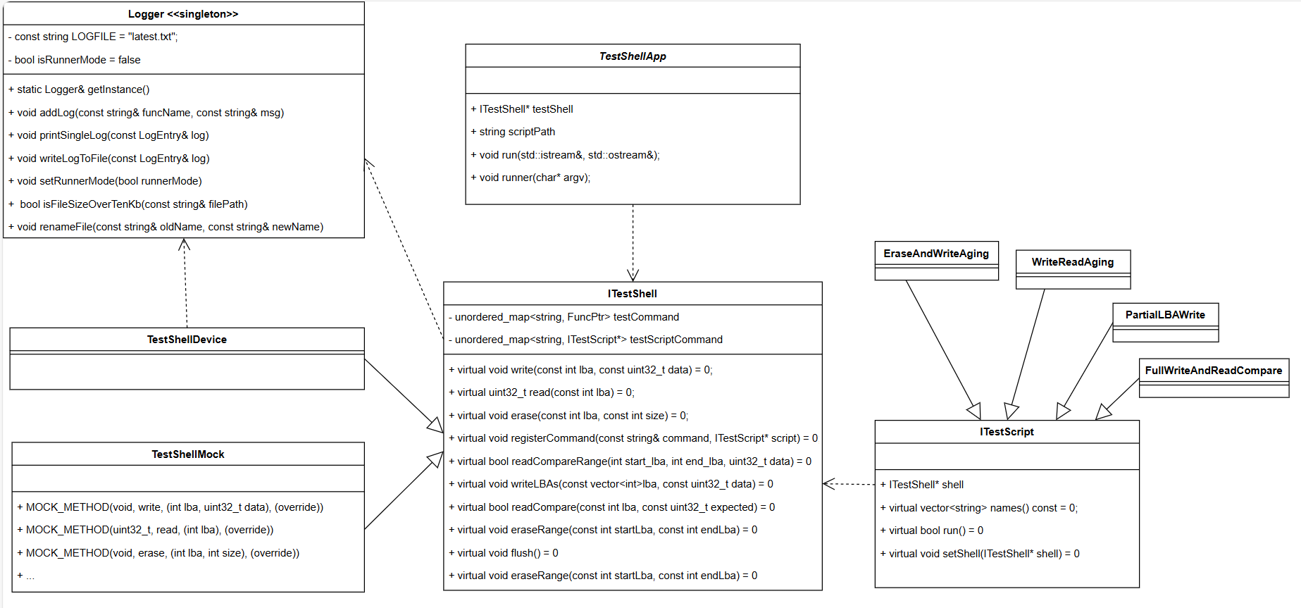
기능 구현 소개 - TestShell
- Main에서 App이 구동되며, .exe 뒤에 파라미터가 들어오는 경우 Runner로 동작되도록 함
- Init 시 dll 파일을 읽어와 testscript가 동적으로 동작할 수 있도록 함.
.dll 로 TestShell 빌드없이
TestScript 객체 추가하도록 구현

Slide 17
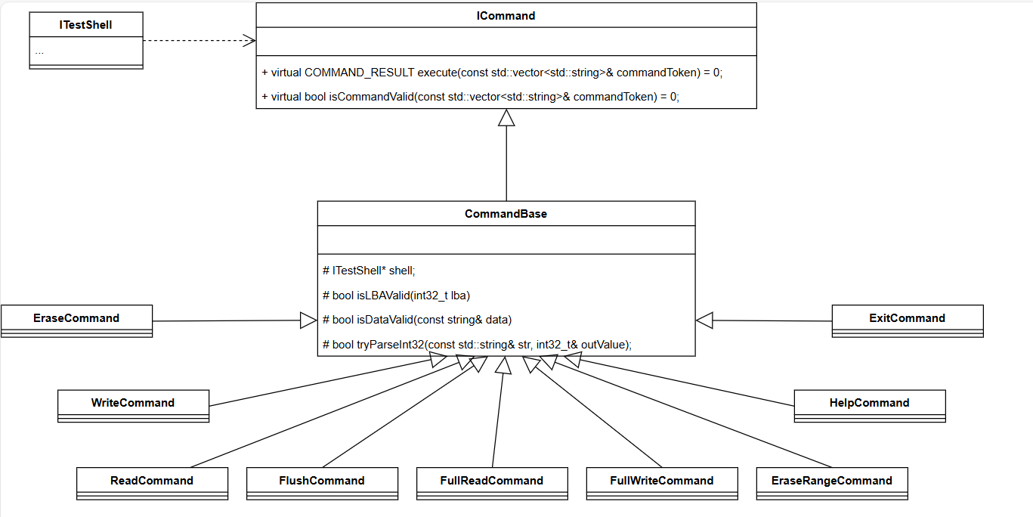
기능 구현 소개 - TestShell

Slide 18
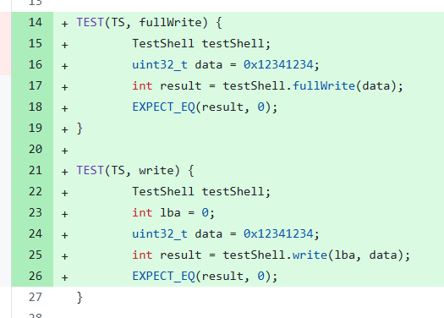
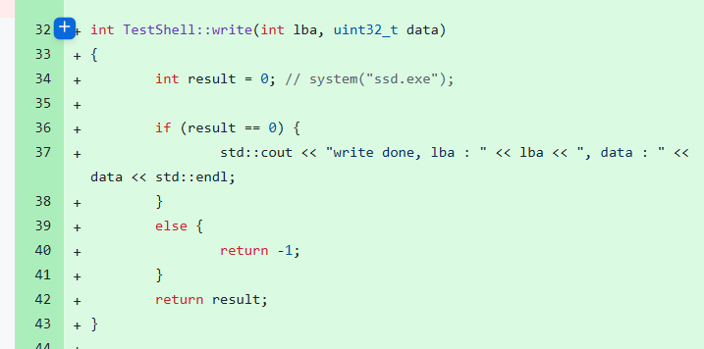
TDD 활용 예시
[feature] Add TestShell API and TC by yujeong · Pull Request #4 · timc1021/ssd_Aclass

Slide 19
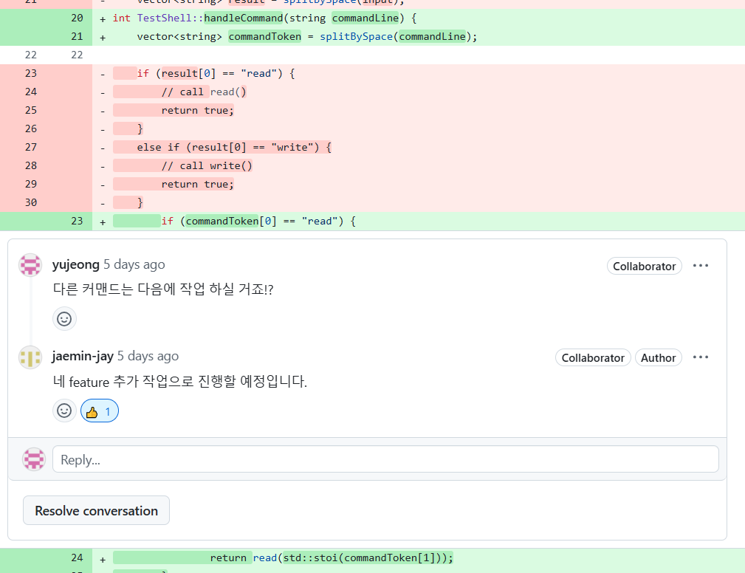
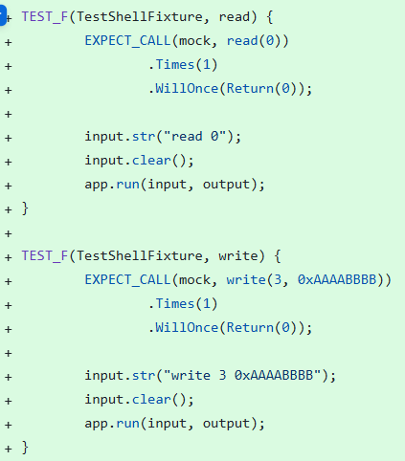
TDD 활용 예시
https://github.com/timc1021/ssd_Aclass/pull/6

Slide 20
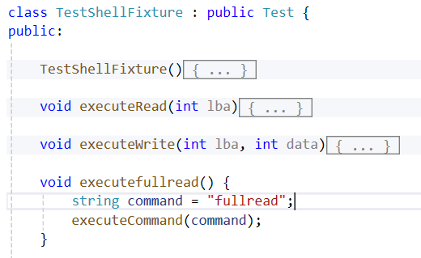
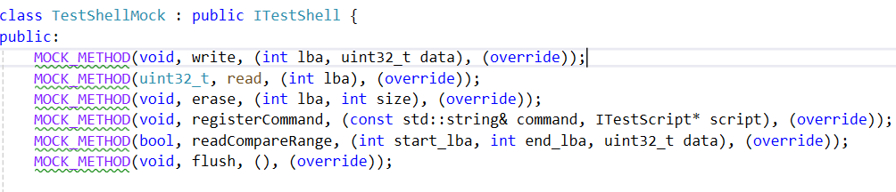
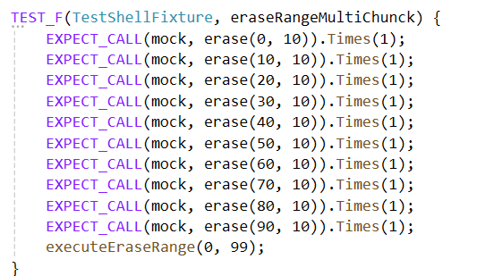
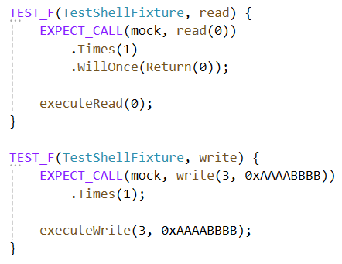
Mocking 활용 예시
SSD.exe가 호출되는 함수들 Mocking하여 Test Case 작성

Slide 21
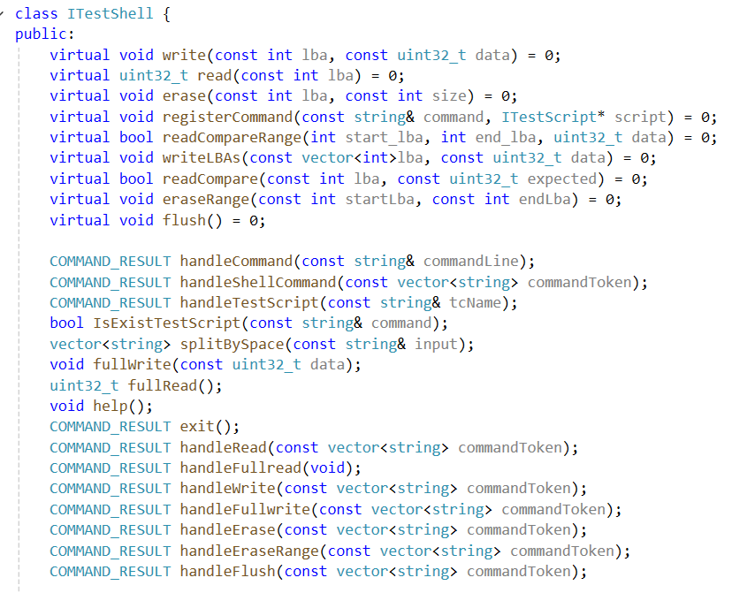
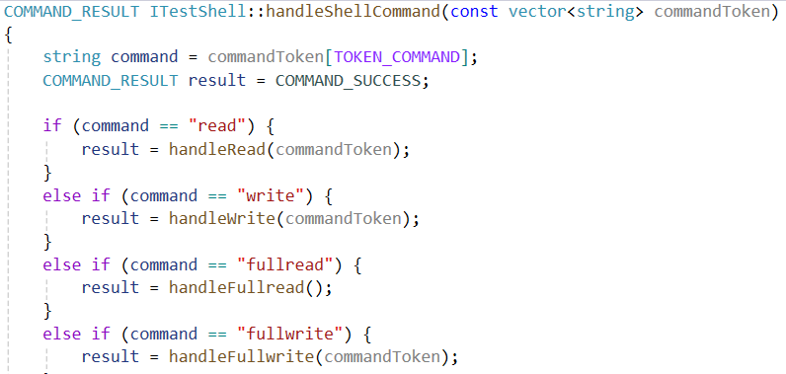
리팩토링을 통한 클린코드 전후 결과 비교
Command Pattern 적용 전

Slide 22
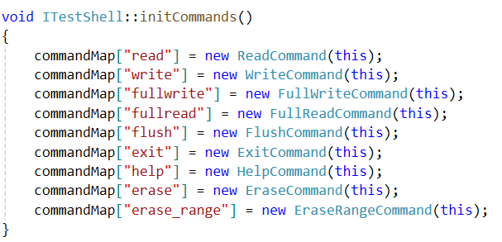
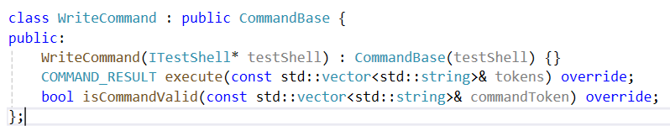
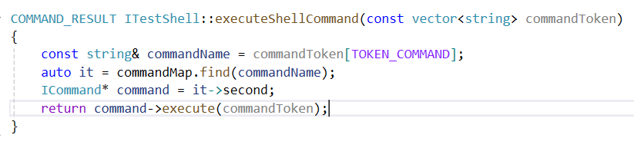
리팩토링을 통한 클린코드 전후 결과 비교
Command Pattern 적용 후

Slide 23
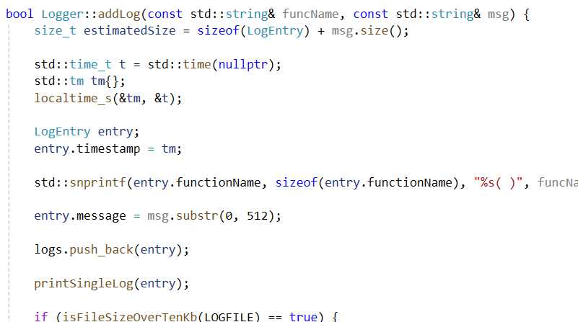
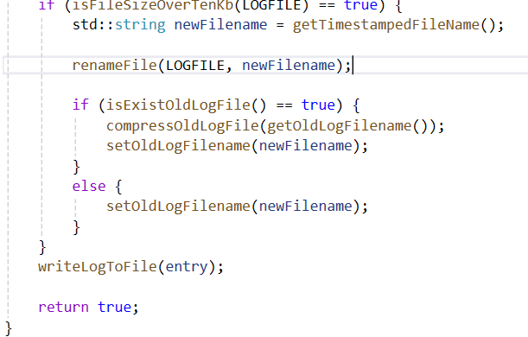
리팩토링을 통한 클린코드 전후 결과 비교
기능별 함수화 및 중복 코드 제거 (Ex. Logger) – 클린코드 전

Slide 24
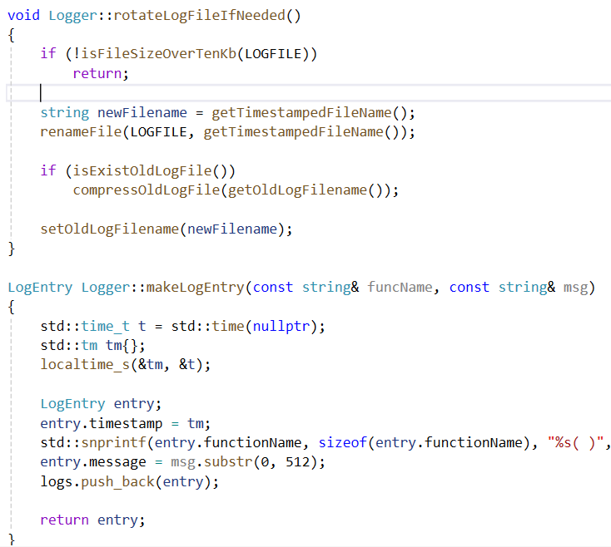
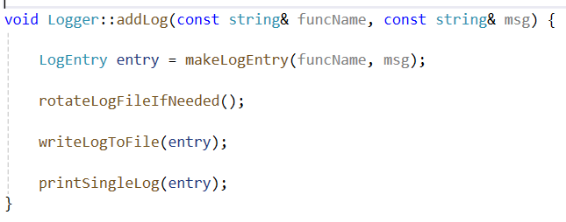
리팩토링을 통한 클린코드 전후 결과 비교
기능별 함수화 (Ex. Logger) – 클린코드 후

Slide 25
소감
이번 코드 리뷰 교육을 통해 단순히 "잘 돌아가는 코드"가 아닌 "읽기 쉬운 코드", "변경에 유연한 코드"가 얼마나 중요한지 깨달았습니다. 특히 TDD(Test Driven Development)를 처음 접해봤는데, 처음엔 낯설었지만 점차 테스트 코드를 먼저 작성하면서 개발의 안정성이 높아지는 걸 느꼈습니다. 팀 프로젝트 때도 테스트 기반으로 개발을 진행하며 코드 퀄리티가 높아지는 경험이 인상 깊었습니다.
평소 리팩토링은 나중에 하는 것이라고 생각했는데, 교육을 통해 리팩토링은 '계속해서 해 나가야 하는 과정'임을 배웠습니다. 작은 리팩토링이 결국 유지보수성과 협업 효율성을 높여준다는 걸 실감했고, Clean Code 원칙을 실무에 어떻게 적용해야 하는지도 알 수 있어 유익했습니다. 팀 프로젝트에서 다른 팀원들과 함께 고민하며 설계를 바꾸는 과정에서 clean code의 중요함을 깨닫게 되었습니다.
테스트 코드를 작성하는 습관이 처음엔 번거롭게 느껴졌지만, 이젠 없으면 불안할 정도로 익숙해졌습니다. 테스트가 있으면 리팩토링도 두려움 없이 할 수 있다는 걸 직접 경험했고, 협업 중에도 코드에 대한 신뢰도가 높아졌습니다. 앞으로도 현업에서도 TDD를 활용하여 개발code의 신뢰성을 높여보도록 하겠습니다.
이론도 중요하지만 실습을 통해 직접 적용해볼 수 있었던 게 좋았습니다. 특히 팀 프로젝트 협업 환경에서 TDD와 리팩토링을 적용해보면서 기존보다 훨씬 체계적인 방식으로 개발하는 모습을 보고 TDD의 장점을 깨닫게 되었습니다. 각자 스타일이 다름에도 불구하고 코드 리뷰를 통해 하나의 스타일로 통일하는 과정이 흥미로웠고, 실전에서도 꼭 필요한 역량이라고 느꼈습니다.
아직은 익숙하지 않은 개념들이 많았지만, 반복적인 실습과 피드백 덕분에 점점 감을 잡을 수 있었습니다.
특히 코드 리뷰를 통해 다른 사람의 시각을 알게 되고, 내 코드를 더 객관적으로 바라보는 시간을 가질 수 있어 좋았습니다. 팀 프로젝트에서 역할을 나누고 서로 피드백을 주고받는 과정이 무척 도움이 되었고,
앞으로 개발자로 성장하는 데에 있어 든든한 기반이 될 것 같습니다.

